Slide 1
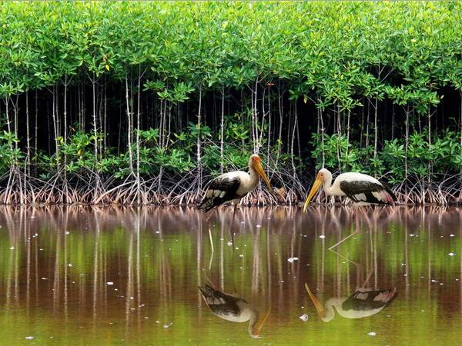
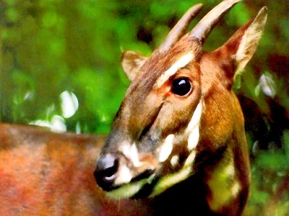
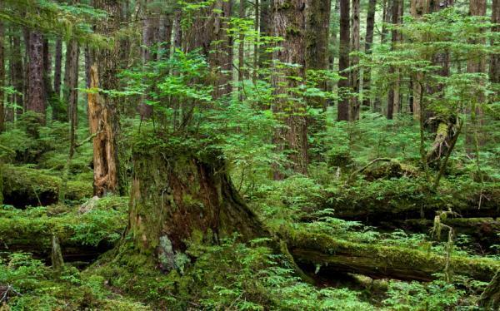
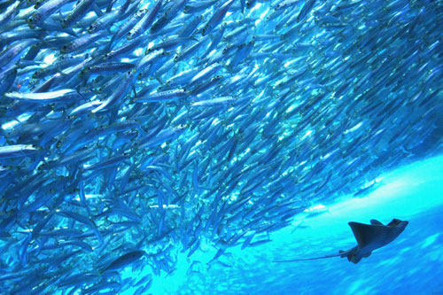
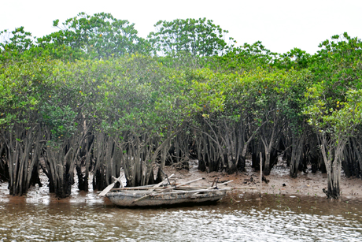
Tài nguyên sinh vật Việt Nam rất phong phú nhưng không phải là vô tận!
Vì vậy cần được bảo tồn và phát triển!

Slide 2
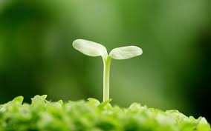
BẢO VỆ TÀI NGUYÊN SINH VẬT VIỆT NAM

Slide 3
BẢO VỆ TÀI NGUYÊN SINH VẬT VIỆT NAM
1. Giá trị của tài nguyên sinh vật
Giá trị kinh tế
Cung cấp lương thực, thực phẩm
Giá trị văn hóa – du lịch
Du lịch sinh thái
Giá trị môi trường – sinh thái
Giữ cân bằng sinh thái
Cung cấp dược liệu
Cung cấp nguyên liệu cho các ngành sản xuất
Làm sinh vật cảnh
Nghiên cứu khoa học
Duy trì nguồn gen quý
Tăng độ phì cho đất

Slide 4
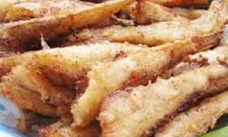
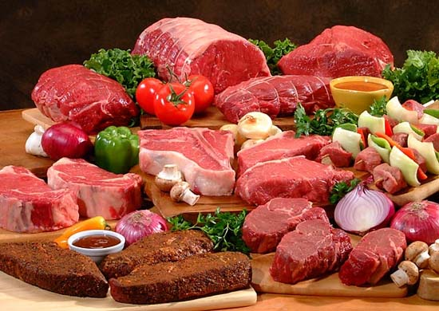
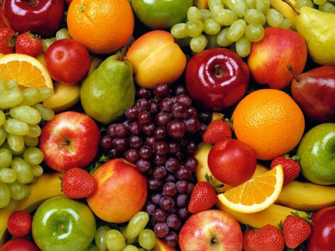
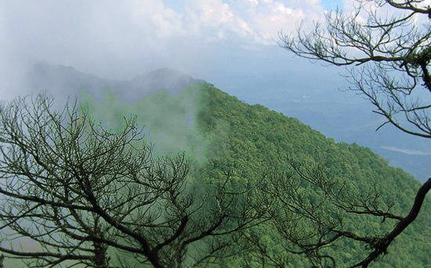
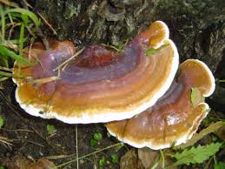
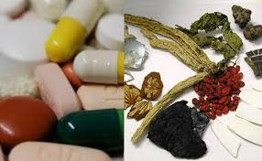
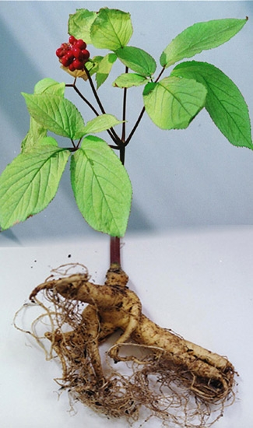
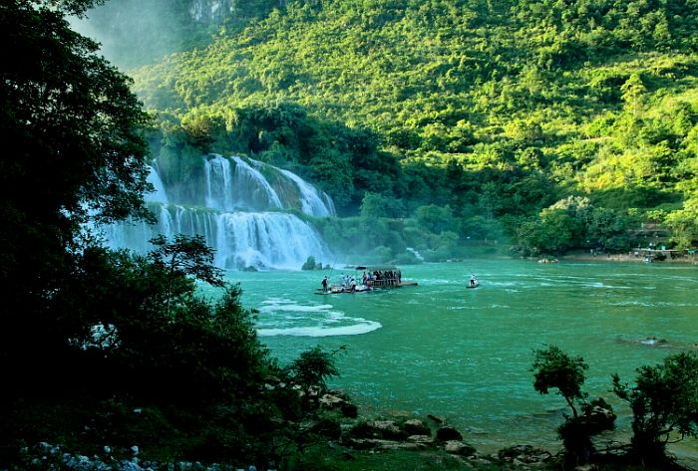
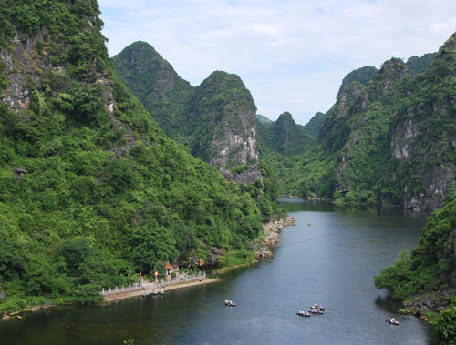

Slide 5
 | Giá trị kinh tế | Giá trị văn hóa – du lịch | Giá trị môi trường – sinh thái
Thực vật | Cung cấp lương thực, thực phẩm Cung cấp gỗ cho xây dựng, đồ dùng sinh hoạt Cung cấp dược liệu Cung cấp nguyên liệu cho công nghiệp sản xuất giấy, đồ gỗ… | Du lịch sinh thái Làm cây cảnh Nghiên cứu khoa học | Điều hòa khí hậu Giữ cân bằng sinh thái Hạn chế tác hại của thiên tai Tăng độ phì cho đất
Cung cấp thực phẩm
Cung cấp dược liệu
Cung cấp nguyên liệu cho CN chế biến LT – Tp, chế biển thủy – hải sản….
Du lịch, tham quan
Làm sinh vật cảnh
Nghiên cứu khoa học
- Giữ cân bằng sinh thái
Duy trì nguồn gen quý
Tăng độ phì cho đất
Động vật

Slide 6
BẢO VỆ TÀI NGUYÊN SINH VẬT VIỆT NAM
1. Giá trị của sinh vật
2. Bảo vệ tài nguyên rừng
- Hiện trạng:
+ Diện tích rừng tự nhiên bị thu hẹp, tỉ lệ che phủ rừng rất thấp (35 – 38%)
+ Chất lượng rừng suy giảm rõ rệt, diện tích rừng còn lại chủ yếu là rừng thứ sinh, rừng trồng; nhiều loài thực vật quý hiếm bị cạn kiệt.
Sự tàn phá rừng _ tâm sự của gốc cây: https://www.youtube.com/watch?v=KP0nd6LL3vM
Bảo Vệ Tài Nguyên Thiên Nhiên:
https://www.youtube.com/watch?v=vlKvNmI1ZQ8

Slide 7
Bảng: Hiện trạng tài nguyên rừng ở Việt Nam
Năm | Diện tích (triệu ha) | Độ che phủ (%)
1943 | 14,3 | 40
1985 | 9,3 | 30
1995 | 8,0 | 24
2001 | 11,8 | 35
2010 | 13,5 | 39,7
Quan sát bảng số liệu và nhận xét về sự biến động của tài nguyên rừng ở nước ta.

Slide 8
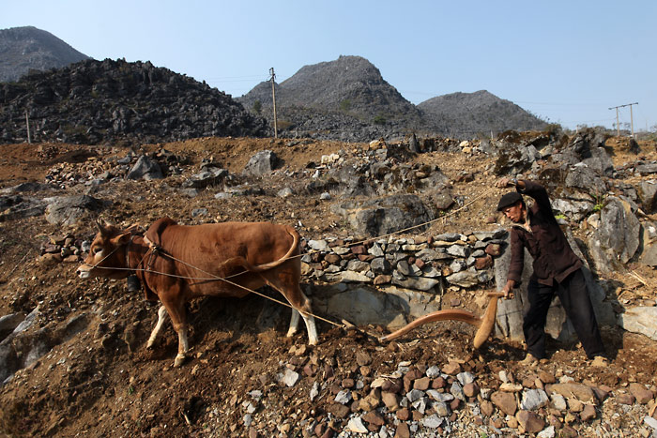
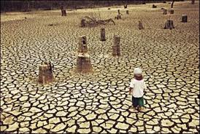
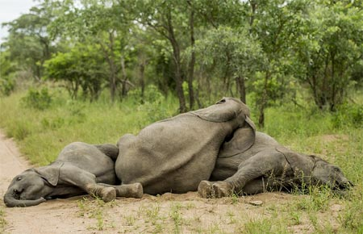
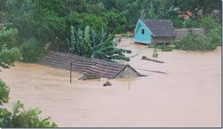
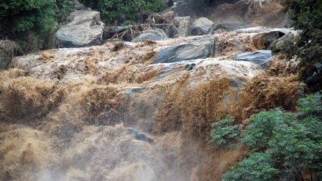
Những hậu quả khi rừng bị tàn phá:
Mất cân bằng sinh thái, làm suy giảm chất lượng đa dạng sinh học,
Đất đai bị xói mòn, rửa trôi, trơ sỏi đá,
Lũ quét, sạt ở đất ở vùng núi nguy hiểm hơn,
Động vật mất môi trường sống…..

Slide 9
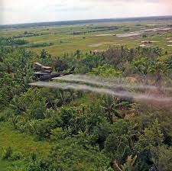
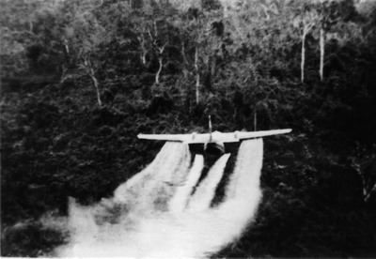
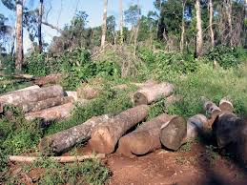
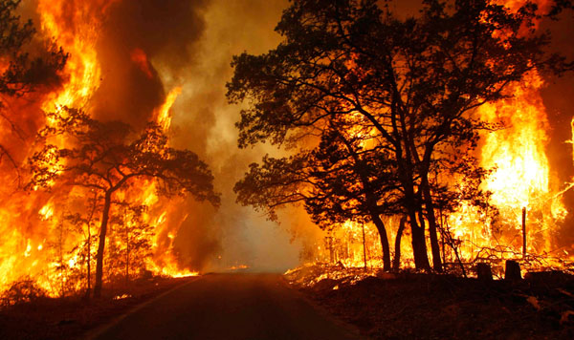
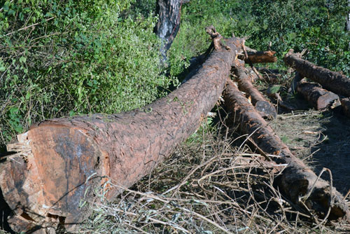
Chiến tranh
Sự tàn phá, khai thác bừa bãi của con người.
Cháy rừng

Slide 10
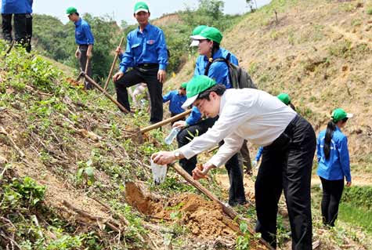
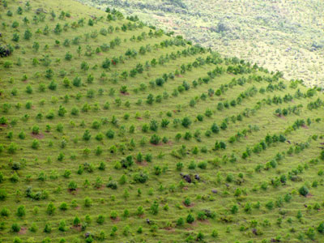
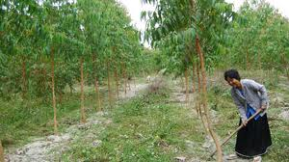
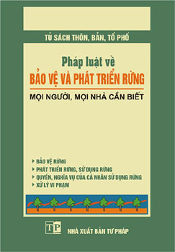

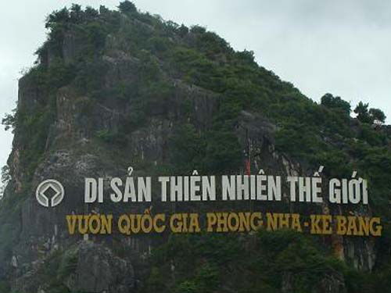
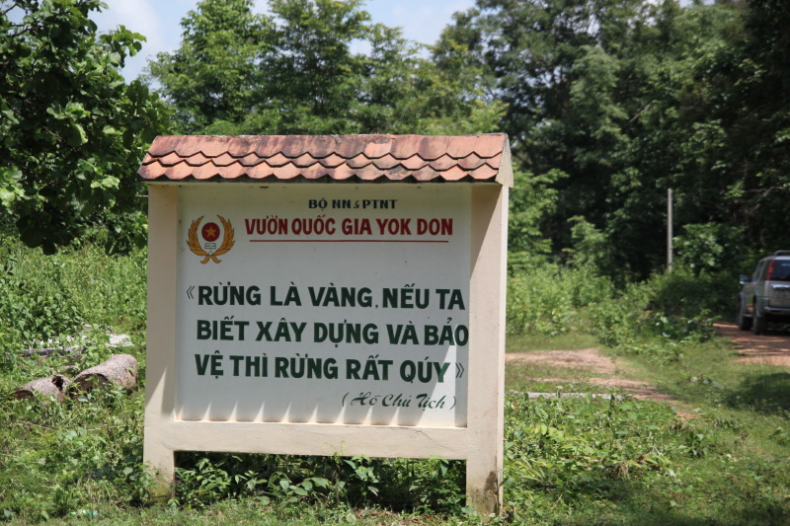
Nâng cao ý thức bảo vệ rừng cho người dân,
Có chính sách quản lí, khai thác hợp lí rừng,
Trồng rừng, phủ xanh đất trống, đồi núi trọc,
Bảo vệ rừng đầu nguồn, rừng phòng hộ, rừng đặc dụng
Xây dựng các khu bảo tồn thiên nhiên, các vườn quốc gia….

Slide 11
BẢO VỆ TÀI NGUYÊN SINH VẬT VIỆT NAM
1. Giá trị của sinh vật
2. Bảo vệ tài nguyên rừng
3. Bảo vệ tài nguyên động vật
- Hiện trạng:
+ Số lượng các loài động vật quý hiếm ngày càng nhiều, mức độ tập trung của các loài giảm;
+ Nhiều loài đứng trước nguy cơ tuyệt chủng;
+ Nguồn lợi hải sản suy giảm nhanh chóng, nhiều loài cá, tôm bị giảm mức độ tập trung và có nguy cơ bị tuyệt chủng.

Slide 12
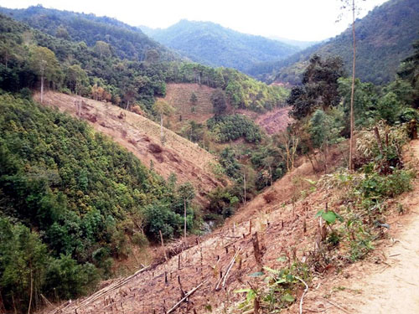
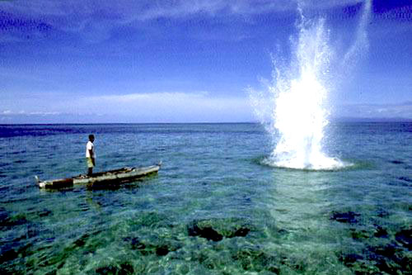
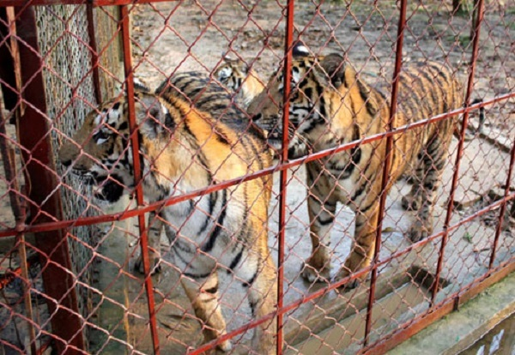
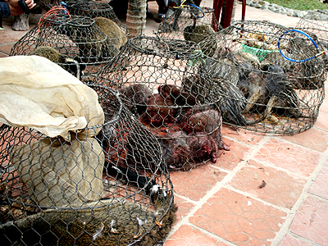
Cháy rừng,
Rừng bị tàn phá
Hoạt động săn bắt bừa bãi, trái phép của con người
Sử dụng các chất có tính hủy diệt trong khai thác…..

Slide 13
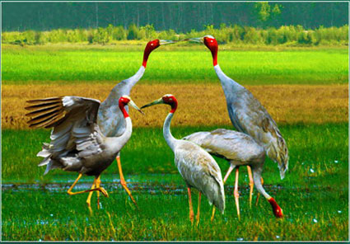
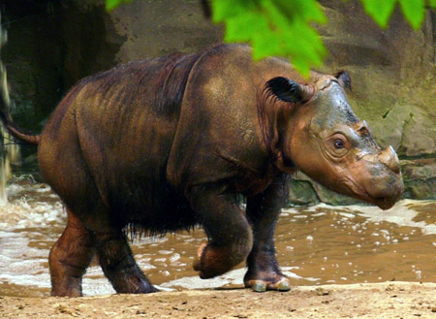
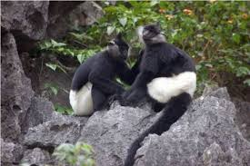
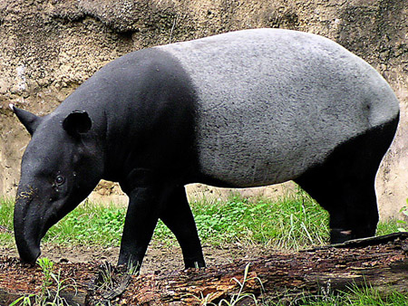
Bảo vệ tài nguyên rừng
Cấm săn bắt trái phép các loài động vật quý hiếm
Không dùng các chất có tính hủy diệt trong khai thác tài nguyên động vật
Ban hành sách đỏ để bảo vệ các loài động vật quý hiếm
Tê giác một sừng
Sếu đầu đỏ
Voọc quần đùi
Lợn vòi
Sao la

Slide 14
Tài nguyên sinh vật nước ta tuy giàu có, phong phú nhưng không phải là vô tận. Vì vậy, mọi người cần chung tay bảo vệ sự đa dạng của tài nguyên sinh vật cũng là bảo vệ cho tương lai của đất nước!

